Slide 1

微商平台设计与实现
专业：软件开发
答辩者：林琦杭
指导老师：杨文琳 副教授
2018-6-2
微商平台设计与实现
Notes:
更多模板请关注：https://haosc.taobao.com

Slide 2

第一部分：选题的背景与意义
BACKGROUND AND SIGNIFICANCE OF THE SELECTED TOPIC
选题的背景
随着智能机的更新换代，价格逐渐能被大众所接受，群众的消费、娱乐方式也在发生变化，慢慢的转变到通过使用智能机进行消费、娱乐。作为通信工具，智能机的发展、推广也极大的扩展了网络社交软件的发展，这就为微商的产生打下了良好的基础。微商不仅能够满足用户的需要，还能够为个体提供一些发家致富的渠道，个人参与比普通的电商模式来的方便快捷。但是微商又存在一些问题，所以提供一个平台，能够提供好的货源，统一销售方式，对所有销售能够有一定的帮助是十分必要的，所以我要建立一个提供价格便宜、质量强硬、来源透明的微商平台对于微商的发展具有重大意义

Slide 3
第一部分：选题的背景与意义
BACKGROUND AND SIGNIFICANCE OF THE SELECTED TOPIC
选题的意义
选题的意义
选题的意义
对于消费者来说，电商的存在使得用户只需要使用手机或者电脑就可以进行购物，资源丰富，时间地点也十分的随意。而微商的存在是在传统电商的基础上，增加了自己的独特性，用户可以通过自己社交系统，可以直接了解到自己的所需的商品。
对于商户来说，微商的成本低，只需要在社交系统推广就有可能被几千上万的用户浏览，但实际使用的成本很低，大大降低了风险，可以吸引更多的商户。
由于缺乏一定的体系，微商商户良莠不齐，而且微商的商品质量难以辨别，这些缺点是影响微商发展的几个重点。通过搭建一个微商平台，商户只需要通过本平台，就可以获得到质量合格的商品。作为一个媒介消除顾客对微商的误解。

Slide 4
第二部分：使用的技术及系统设计
USE OF TECHNOLOGY AND SYSTEM DESIGN
Maven
SSH框架
Spring Data JPA
Git
Maven是有一个机制“约定优于配置”的项目管理工具。只需要在项目中配置pom.xml对应的依赖，maven就会去仓库下载对应的jar包。省去开发者手动添加依赖的工作。
使用的是Spring+SpringMVC+Hibernate
+Spring Data JPA框架搭建的系统架构是标准的MVC模式。使用Spring MVC负责转发请求和视图的管理，Spring是所有对象创建和维护的管理器，Hibernate是持久层的解决方案。
Spring Data JPA是基于JPA的理念和规范，编写的一套Repository层的框架，它可以不要修改代码的情况下，适应不同的持久层框架。相比普通的JPA来讲更加的灵活，跨平台性更好。
Git是功能最强大的分布式版本控制器，不论项目的大小如何，它都可以很高效的进行版本管理。通常开发者只需要从远程仓库将项目git clone到本地仓库就可以。有无网络不会影响git的使用。

Slide 5
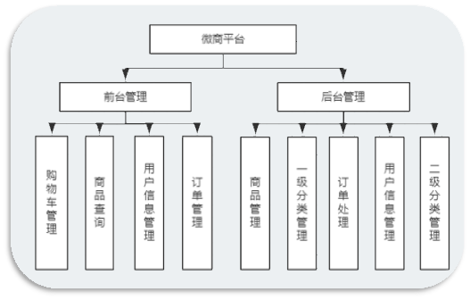
第二部分：使用的技术及系统设计
USE OF TECHNOLOGY AND SYSTEM DESIGN
系统设计

Slide 6
第三部分：论文总结
THE PAPER SUMMARY
致谢
感谢与我并肩作战的同学们，感谢学校领导、老师们，感谢你们给予我的帮助。这次的毕业论文能够顺利完成，需要特别感谢我的指导老师杨文琳老师。从毕业设计选题到设计完成，杨老师给予了我耐心指导和技术支持，使我顺利完成毕业设计。
最后还要感谢百忙之中抽出世间对本文进行评阅，参与本人论文答辩的各位老师。

Slide 7

END
Thanks!
2018-6-2
微商平台的设计与实现

